Slide 1
Evolution simulation
STABLE VERSION 0.1
Kuzmenko Ivan

Slide 2

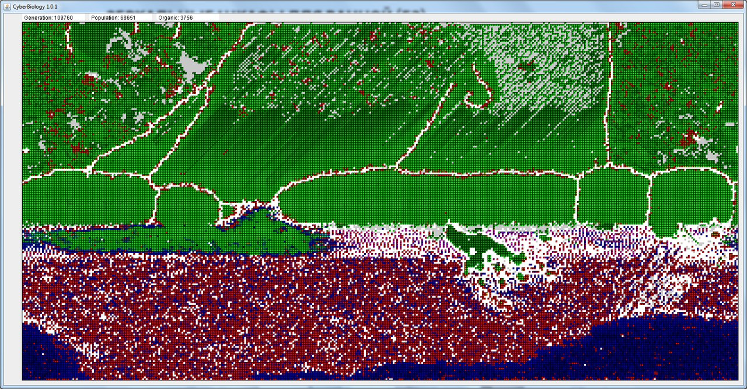
Актуальность
1. Заинтересовал foo52ru
2. Эволюция - основа жизни
3. Развитие навыков Python

Slide 3
Постановка задачи
1. Мир в котором могут жить и эволюционировать боты
2. Единица живого организма - бот
3. Действия бота заложены в геноме
4. Бот может делиться, создавая потомка
5. Геном может изменяться при передаче потомку
6. Разные виды получения энергии
7. Цвет бота зависит от типа питания

Slide 4
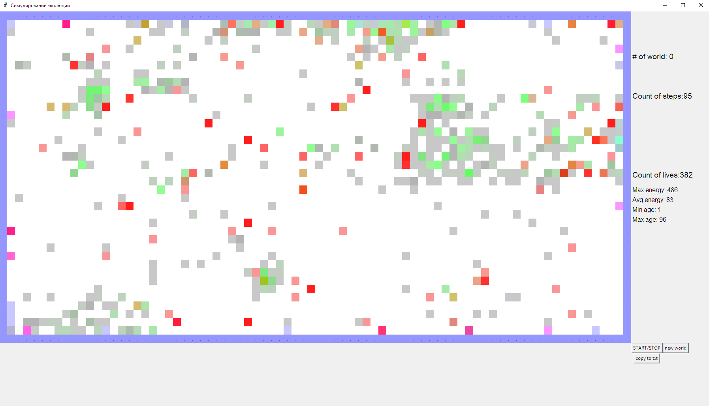
Текущая версия, мир 40х80
Краснее - хищник
Зеленее - фотосинтез
Синее - минералы
Начальный цвет - серый
Мутант - темнее

Slide 5
Что реализовано
Отображение мира - кнопки tkinter
Организмы находятся в списке live
Цветовая дифференциация на основе питания
Устойчивый к модификациям геном
Условно одновременное выполнение генома для всей популяции

Slide 6
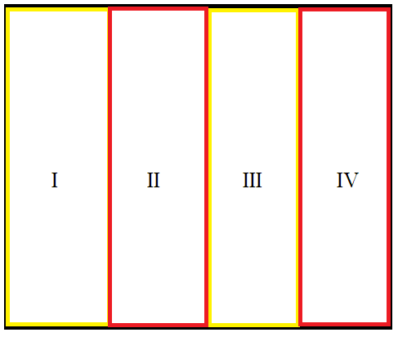
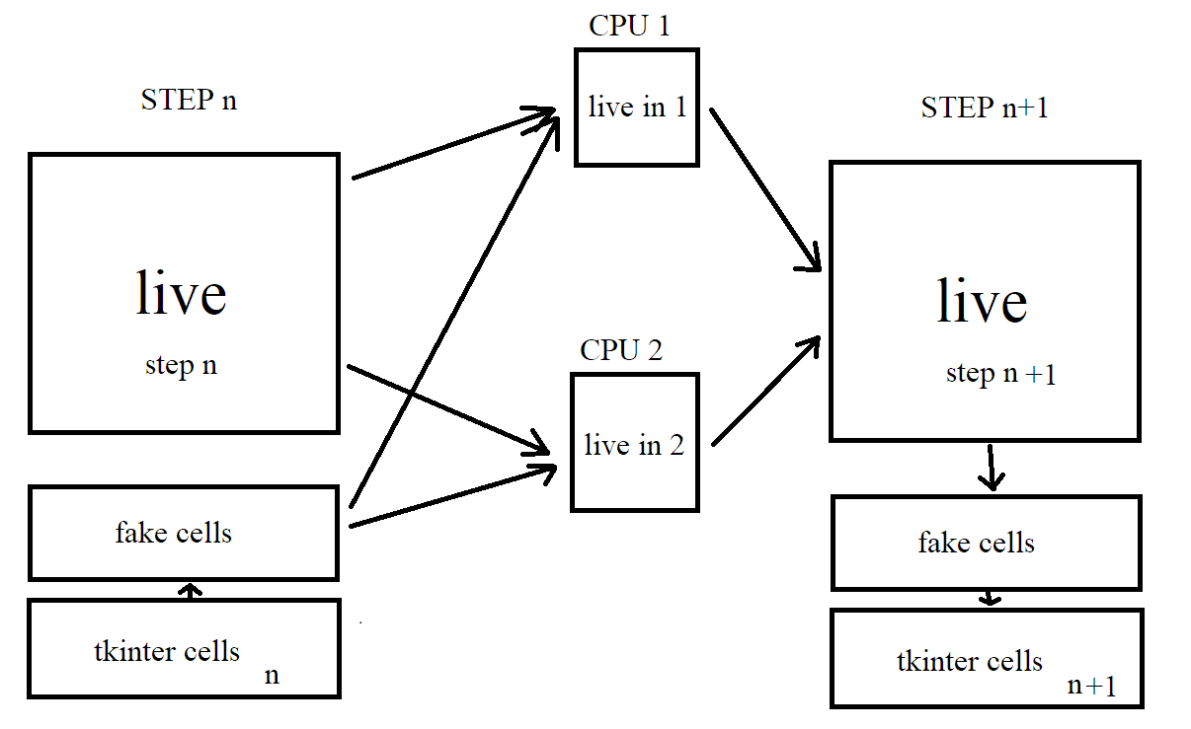
Что хотелось, но не получилось - многопоточность
Ускорить расчёт и отображение мира за счёт использования нескольких потоков/ядер(multiprocessing)
Ускорение в k раз, где k - количество исп. процессов
На деле стало медленее
1 1 2 2

Slide 7
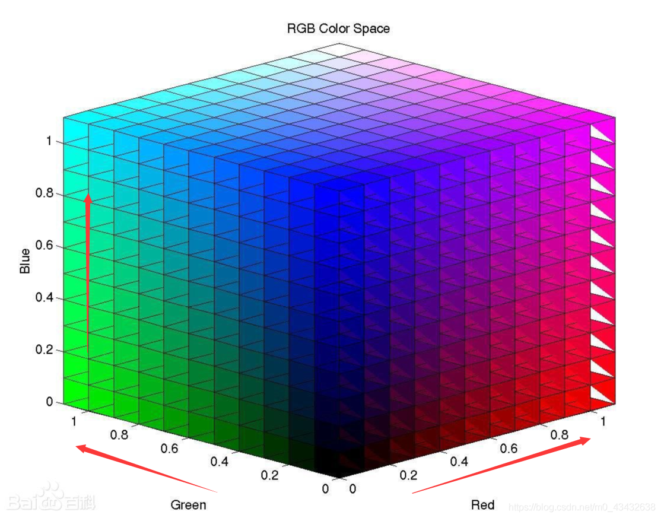
Что хотелось, но не получилось - цвет генома
Количество доступных
цветов в RGB - 256^3
Количество различаемых
человеком цветов в среднем: 10^6
Вариантов различных
геномов: len_of_gen^len_of_gen
64^64
128^128

Slide 8
Что хотелось, но не получилось - БОЛЬШОЙ МИР
Хотелось мир 10000х2000
Минимальный размер Label в tkinter - 1
При таком размере в области 1900х1600 нормально отображается только 50х80 клеток

Slide 9
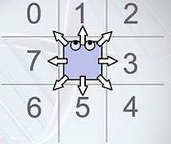
ФУНКЦИЯ STEP() ИЛИ ЧТО ЗНАЧИТ ГЕНОМ?
Геном - список [], в котором находятся целые значения от 0 до длины генома, пробовались варианты длины - 64 и 128
0..7 move
8..15 eat
16..23 watch
24 photosynth
25 if/else energy
28 if/else age
27 repair
26 cell division
other numbers (26..127)
Движение, кушать, смотреть возможны в любую сторону(8 сторон, 8 чисел)
Две функции, позволяющие ветвление в зависимости от текущего значения возраста, энергии
repair - снизить возраст на 5
Все остальные значения повышают УТК

Slide 10
как заставить всех ходить одновременно
Каждый step бот может либо сходить(move, eat и тд.), либо оценить ситацию(watch) вокруг, либо узнать своё состояние(возраст, энергию). Каждый ход очередь среди ботов случайная(pull).
while rdy < n:
#шаг кончается, когда все боты закончили
n = len(pull)
for bots in pull:
Do_something(bots[‘UTK’][k])
rdy += 1
Боты ограничены в изменении УТК: 30 раз за ход
УТК - указатель текущей команды, индекс команды в геноме

Slide 11
Как хранить ботов
Неправильно:
[] для координат
[] для геномов
[] для цветов
[] для УТК
[] для энергии
+ номера индексов
бот_1 хранит информацию во всех списках под индексом 1
Минусы:
сложно следить за индексами
код плохо читается
можно потерять очередной список

Slide 12
Как хранить ботов
Нормально:
Список словарей
live.append({
'gen': [i for i in range(len_of_code)],
'energy': energy,
'coord': xy,
'color': start_color,
'UTK': 0,
'anticycle': 0,
'age': 0,
'r': 200,
'g': 200,
'b': 200
})
Каждый бот в себе содержит всю информацию о своём состоянии.
Удобно читается
Для действий над всеми ботами использовать
for bots in live:
bots['age'] += 1
Лучше конечно ООП

Slide 13
Результаты
1. Мир не крашится, можно определять зоны фотосинтеза
2. Можно изменять правила:
максимальный возраст бота
настраивать мутацию
количество энергии от разных источников и тд.
3. Боты умеют отличать своих/чужих, отличие >1 = чужой
4. Сохранение состояния ботов в файл
5. Новая генерация, когда умирает предыдущая популяция

Slide 14
Варианты запуска
randrange(0, len_of_code)
Случайные значения генома, большая часть популяции умирает за первые ходы, лучше запускать по 1500 особей
Больше разнообразие
24
Все значения генома заполнены фотосинтезом, лучше генерировать 10-20 особей
Стабильное развитие волнами, мутанты как правило на границах популяции

Slide 15
Планы на будущее
1. Поменять библиотеку для графики(возможно через matplotlib)
2. Добавить многопоточность
3. Добавить новые функции ботам
4. Отбирать из генерации самых успешных ботов и заселять ими следующую
5. Несколько конкурирующих нейросетей генеруют геномы для разных ботов

